Slide 1



T-academy x eat the company
X
소비자 검색 키워드를 활용한
식품소비트렌드 분석 및 예측
TEAM 5조 두잇
팀원 : 홍성욱, 권영재, 신익환

Slide 2
T-academy x eat the company
01. 개요
02. 팀 구성 및 역할
table of
03. 수행 절차 및 방법
CONTENTS
04. 데이터 분석
05. 수행 결과
05. 보완사항
X

Slide 3
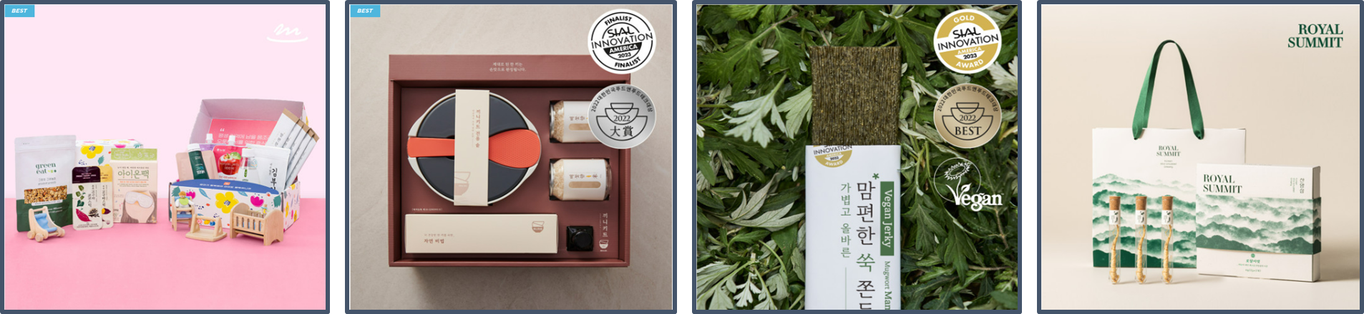
01. 개요
02. 팀 구성 및 역할
03. 수행절차 및 방법
04. 데이터 분석
05. 수행 결과
06. 보완사항
기업 소개
온라인 기반의 O2O(Online to Offline) 플랫폼을 중심으로 고객 대상별 맞춤형 건강 간식을 시작으로 영양제, 끼니키트까지 확대하고 AI큐레이션 서비스를 더해 개인 맞춤형 Total 먹거리 큐레이션 서비스로 확장.
<출산맘의 건강한 몸조리! 산후조리원박스>
<끼니키트>
<맘편한 쑥 쫀득이>
<ROYALSUMMIT 산양삼 기프트 박스>
X

Slide 4
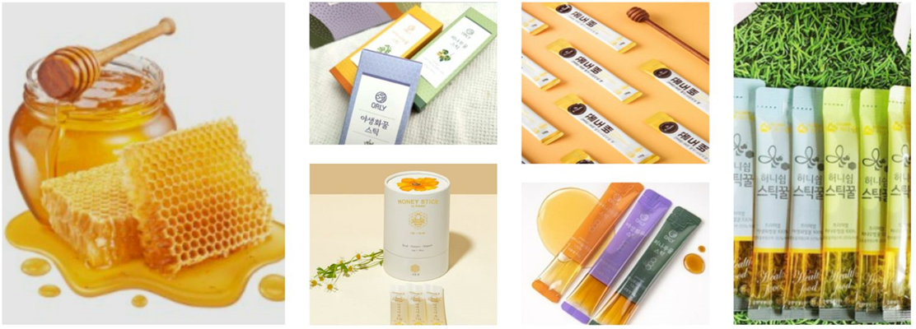
01. 개요
02. 팀 구성 및 역할
03. 수행절차 및 방법
04. 데이터 분석
05. 수행 결과
06. 보완사항
프로젝트 목표
데이터 인텔리전스팀에 소속되어,
‘꿀스틱’ 키워드에 대한 데이터분석을 바탕으로 마케팅 팀의 신제품 기획 지원
X
Notes:
k포레스트 제거
지속가능 대체
프리미엄 추가

Slide 5
01. 개요
02. 팀 구성 및 역할
03. 수행절차 및 방법
04. 데이터 분석
05. 수행 결과
06. 보완사항
프로젝트 구조
Step 1. 데이터 크롤링
Step 2. 데이터 전처리
Step 3. 데이터 분석
Step 4. 인사이트
Step 5. 신제품 기획
Selenium
Beautiful Soup
Open API
NLP
Stopword
Tokenization
Frequency Analysis
Sentiment Analysis
Association Analysis
Report
New Product Planning
Marketing of new products
X

Slide 6
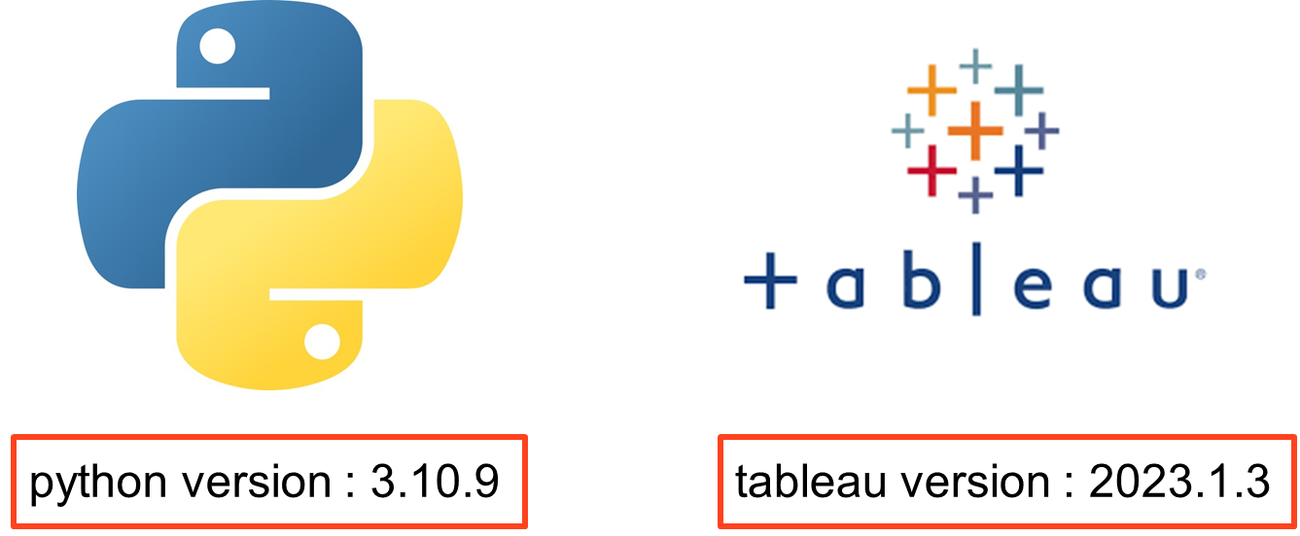
01. 개요
02. 팀 구성 및 역할
03. 수행절차 및 방법
04. 데이터 분석
05. 수행 결과
06. 보완사항
개발환경
X

Slide 7
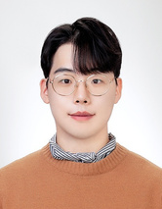
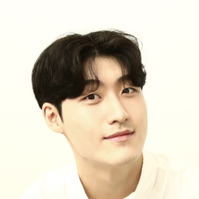
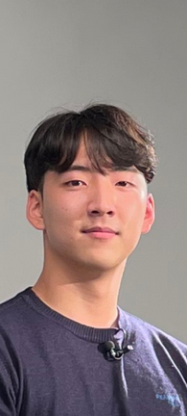
01. 개요
02. 팀 구성 및 역할
03. 수행절차 및 방법
04. 데이터 분석
05. 수행 결과
06. 보완사항
프로젝트팀 구성 및 역할
훈련생
역할
담당
홍성욱
팀장
데이터 수집
연관분석
시각화 & ppt
권영재
팀원
데이터 수집
감성분석
시각화
신익환
팀원
데이터 수집
빈도분석
데이터 전처리
X

Slide 8
01. 개요
02. 팀 구성 및 역할
03. 수행절차 및 방법
04. 데이터 분석
05. 수행 결과
06. 보완사항
프로젝트 수행절차 및 방법
Tasks
08.07~08.11
08.14~08.18
08.21~08.25
08.28~09.01
09.04~09.08
사전 기획
데이터 수집
데이터 전처리
데이터 분석
시각화
분석 보고서 작성
X

Slide 9

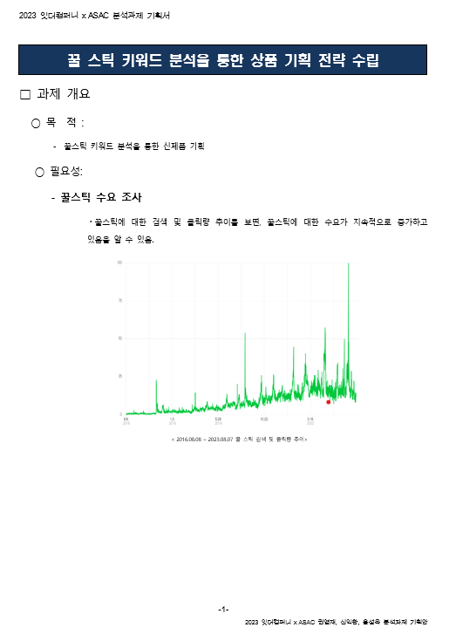
01. 개요
02. 팀 구성 및 역할
03. 수행절차 및 방법
04. 데이터 분석
05. 수행 결과
06. 보완사항
상세 요청사항 및 기획서
1. 제품 브랜딩 방향성 제안
제주가 담긴 브랜딩
2. 제품 패키지 선호도
3. 첨가물에 대한 선호도
4. 꿀을 활용한 레시피 선호도
X

Slide 10





01. 개요
02. 팀 구성 및 역할
03. 수행절차 및 방법
04. 데이터 분석
05. 수행 결과
06. 보완사항
데이터 수집 플랫폼
- 주 이용 30~40대
- 총 133개의 상품
- 총 55,796건의 리뷰
- 주 이용 20대
- 총 1,768건 블로그
- 주 이용 30~40대 여성
- 총 18개의 상품
- 10,476건 리뷰
- 주 이용 20~30대 여성
- 워커비 입점
- 총 46개의 상품
- 4,924건의 리뷰 데이터
- 주 이용 20~30대 여성
- 총 48개 상품
- 1,921건의 리뷰
X

Slide 11


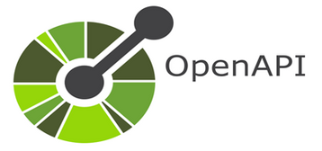
01. 개요
02. 팀 구성 및 역할
03. 수행절차 및 방법
04. 데이터 분석
05. 수행 결과
06. 보완사항
데이터 수집 툴
X

Slide 12
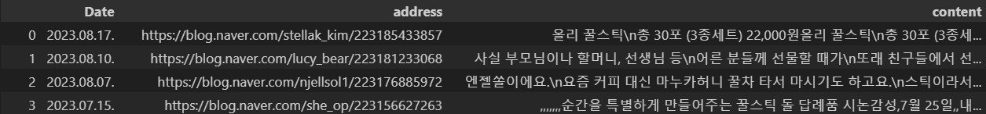
01. 개요
02. 팀 구성 및 역할
03. 수행절차 및 방법
04. 데이터 분석
05. 수행 결과
06. 보완사항
데이터 구성
Date: 블로그 포스팅 날짜
address : 블로그 Url
Content: 블로그 내용
Product_Name: 제품명
Price: 제품 가격
Rating: 개별 리뷰 평점
Date: 리뷰 작성 날짜
Option: 제품의 종류 또는 선택 옵션
Content: 실제 리뷰 내용
Situation_tag: 선물 받은 상황
Person_tag: 선물 준 사람
X

Slide 13
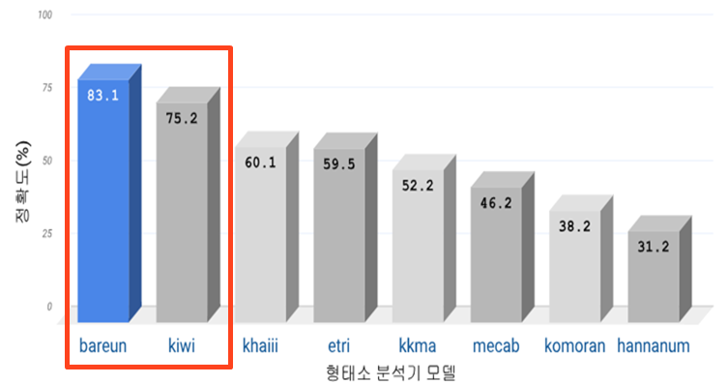
01. 개요
02. 팀 구성 및 역할
03. 수행절차 및 방법
04. 데이터 분석
05. 수행 결과
06. 보완사항
형태소 분석
원본 텍스트 데이터 | 요즘 커피 대신 마누카허니 꿀차 타서 마시기도 하고요. 제가 애정 하는 아임힐링 엔젯허니 마누카꿀은 뉴질랜드산 백 프로이기 때문이에요.
kiwi | ['요즘'/'커피'/'대신'/'마누카허니'/'꿀'/'차'/'타'/ /'마시'/ /'요'/'제'/ /'애정'/ / '아임힐링'/'엔젯허니'/'마누카'/'꿀'/ / '뉴질랜드'/'산'/'백'/'프로'/ / /'에요']
bareun | ['요즘'/'커피'/'대신'/'마누카'/'허'/'니'/'꿀차'/'타'/'아서'/'마시'/'기'/'도'/'하'/'고'/'요'/ '.'/'제'/'가'/'애정'/'하'/'는'/'아임힐링'/'엔젯허니'/'마누카'/'꿀'/'은'/'뉴질랜드산'/'백'/'프로'/ '이'/'기'/'때문'/'이'/'에요'/'.']
X

Slide 14
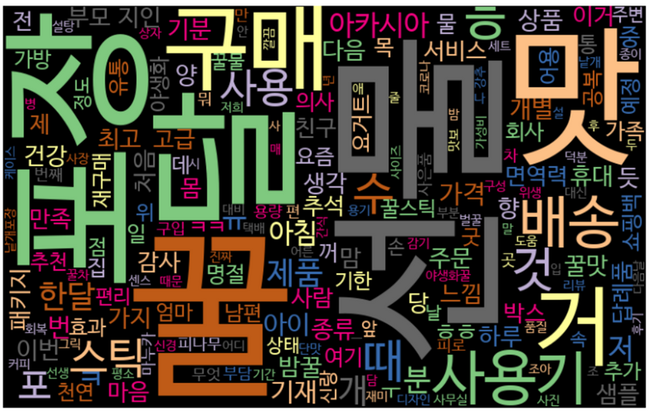
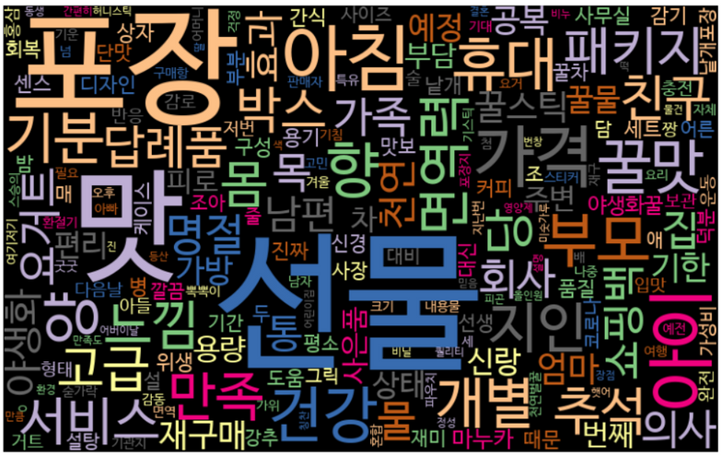
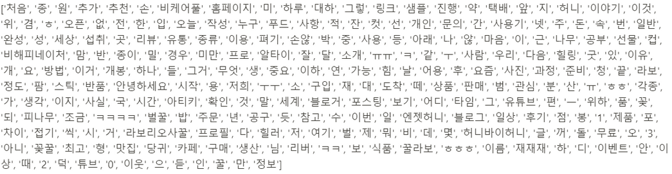
01. 개요
02. 팀 구성 및 역할
03. 수행절차 및 방법
04. 데이터 분석
05. 수행 결과
06. 보완사항
데이터 전처리
<불용어>
X

Slide 15

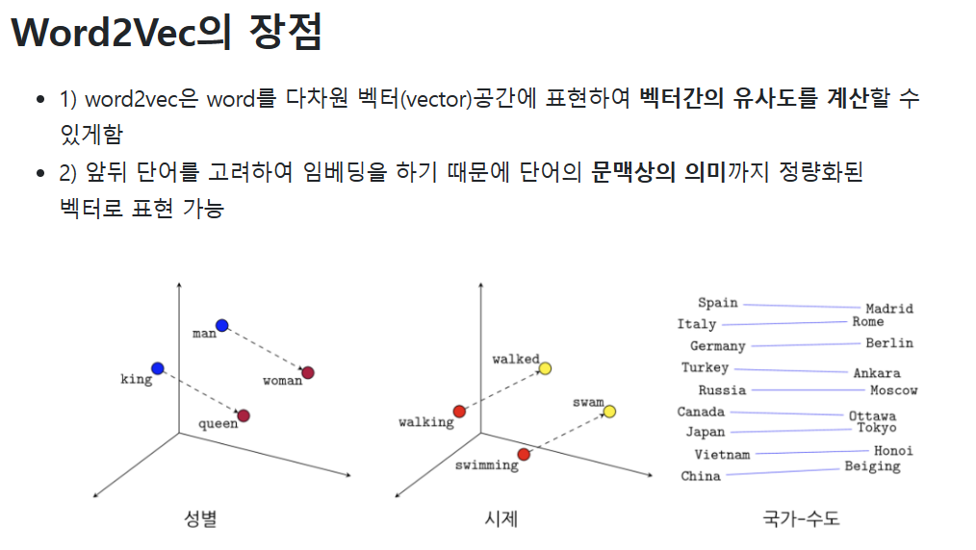
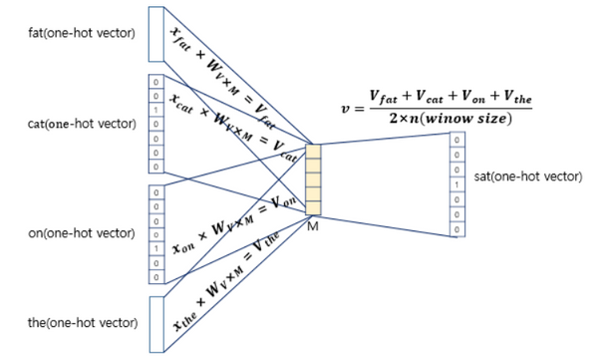
01. 개요
02. 팀 구성 및 역할
03. 수행절차 및 방법
04. 데이터 분석
05. 수행 결과
06. 보완사항
연관분석 알고리즘
Word2Vec의 장점
word2vec은 word를 다차원 벡터(vector)공간에 표현하여 벡터간의 유사도를 계산할 수 있게함.
앞뒤 단어를 고려하여 임베딩을 하기 때문에 단어의 문맥상의 의미까지 정량화된 벡터로 표현가능.
X
Notes:
모델 더 줄이기

Slide 16
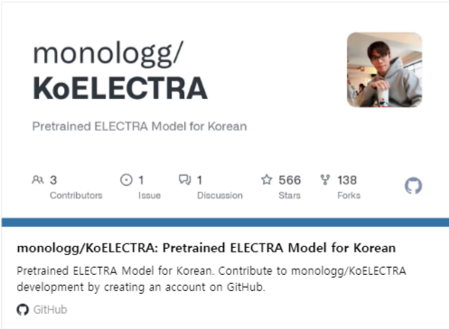
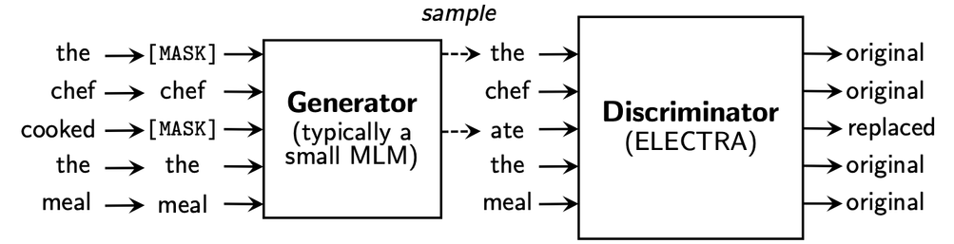
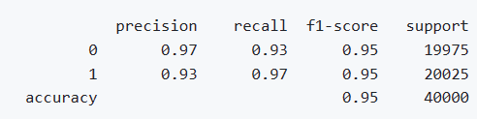
01. 개요
02. 팀 구성 및 역할
03. 수행절차 및 방법
04. 데이터 분석
05. 수행 결과
06. 보완사항
감정분석 알고리즘
ELECTRA : 감정분석 task에서 현재 높은 수준의 성능(96.9%)을 보임.
한국어로 사전학습한 koELCTRA 모델을 네이버 쇼핑 리뷰, 네이버 영화 리뷰, 스팀 게임 리뷰로 finetuning한 모델 사용
모델 구조
X

Slide 17
01. 개요
02. 팀 구성 및 역할
03. 수행절차 및 방법
04. 데이터 분석
05. 수행 결과
06. 보완사항
브랜딩
X
X

Slide 18
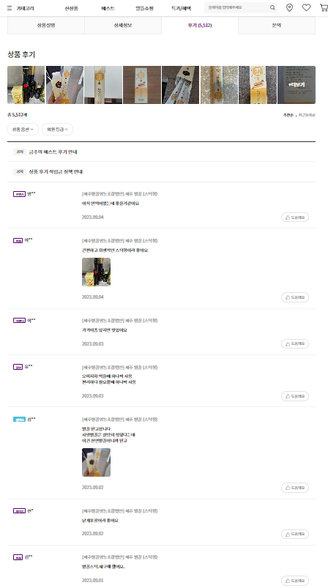
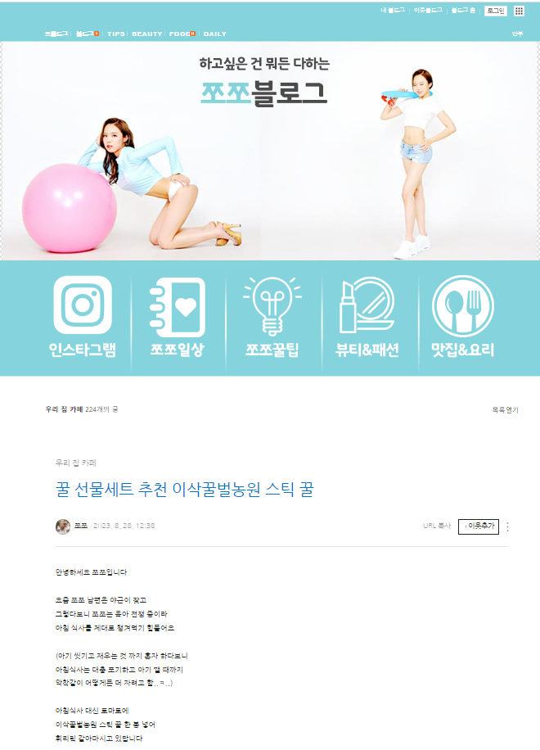
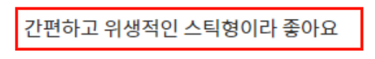
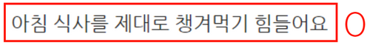
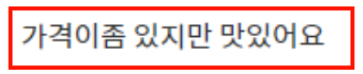
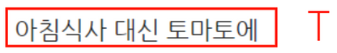
01. 개요
02. 팀 구성 및 역할
03. 수행절차 및 방법
04. 데이터 분석
05. 수행 결과
06. 보완사항
블로그 데이터 선정
블로그 데이터는 다른 리뷰데이터에 비해 TPO(Time, Place, Occasion)가 자세하게 드러나 브랜딩 분석 대상으로 선정
<마켓컬리 리뷰>
<네이버 블로그>
X

Slide 19

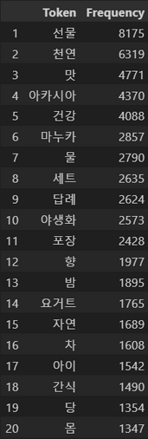
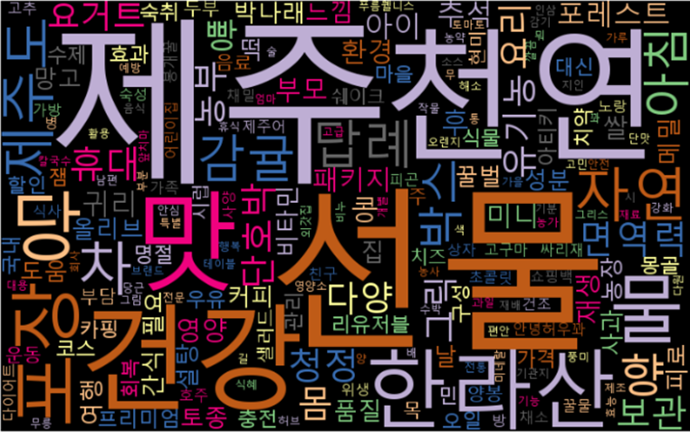
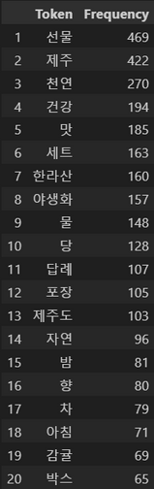
01. 개요
02. 팀 구성 및 역할
03. 수행절차 및 방법
04. 데이터 분석
05. 수행 결과
06. 보완사항
시중 ‘꿀 스틱’ 제품의 소비자 키워드
제주 꿀스틱 방향성을 고려해 전체 꿀스틱과 제주 꿀스틱으로 나눠서 분석
단어 출현 빈도 순위가 비슷하게 나타나며, ‘천연’, ’건강’,’맛’ 키워드 빈도 높음
제주 꿀 스틱의 경우 한라산, 감귤 등 제주의 지명과 특산품의 빈도 높음
<네이버 블로그 전체 데이터>
<네이버 블로그 제주 키워드 사용 데이터>
X

Slide 20
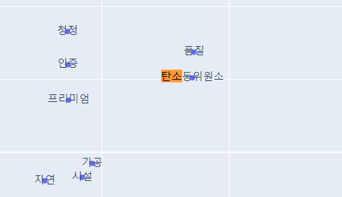

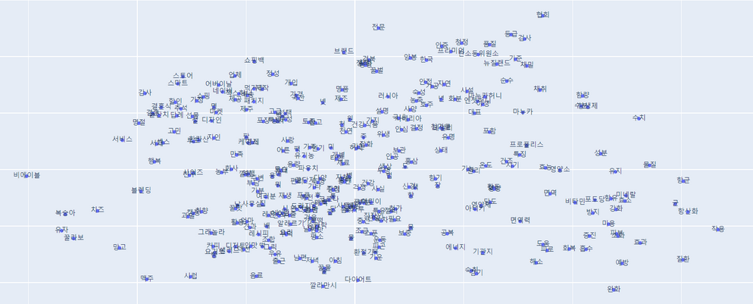

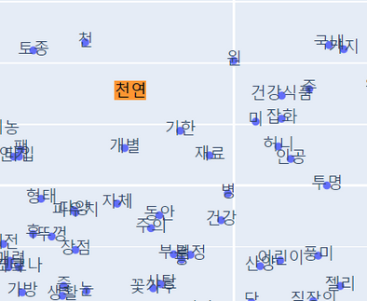
01. 개요
02. 팀 구성 및 역할
03. 수행절차 및 방법
04. 데이터 분석
05. 수행 결과
06. 보완사항
‘꿀 스틱’ 키워드 연관분석
연관분석 결과 '천연’과 ‘건강’이 가깝고 ‘탄소 동위원소비’가 ‘프리미엄’과 ‘품질’에 가깝게 나타남.
‘천연’은 천연 벌꿀로 가장 많이 사용되며 소비자들은 천연 벌꿀을 통해 건강을 기대함.
‘탄소 동위원소비’는 천연 벌꿀에 대한 품질을 나타내므로 천연 벌꿀에 중요 키워드임.
비
<키워드 연관분석 시각화>
X

Slide 21
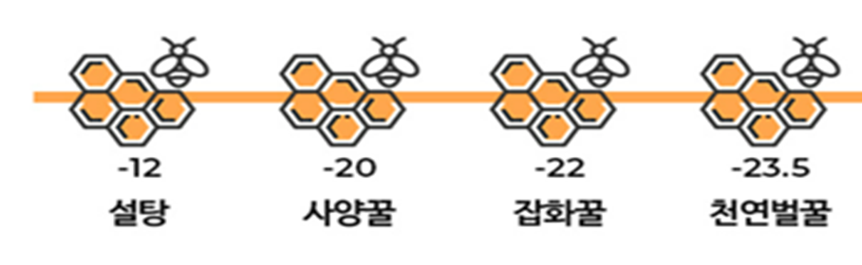
01. 개요
02. 팀 구성 및 역할
03. 수행절차 및 방법
04. 데이터 분석
05. 수행 결과
06. 보완사항
‘꿀 스틱’ 키워드 연관분석
연관분석 결과 '천연’과 ‘건강’이 가깝고 ‘탄소 동위원소비’가 ‘프리미엄’과 ‘품질’에 가깝게 나타남.
‘천연’은 천연 벌꿀로 가장 많이 사용되며 소비자들은 천연 벌꿀을 통해 건강을 기대함.
‘탄소 동위원소비’는 천연 벌꿀에 대한 품질을 나타내므로 천연 벌꿀에 중요 키워드임.
비
탄소 동위원소비란 쉽게 말해 ‘천연꿀의 값’
탄소 동위원소비의 값이 낮을수록 좋은 꿀.
식약처 기준: -23.5%
한국양봉농협 기준: -22.5%
<키워드 연관분석 시각화>
X

Slide 22
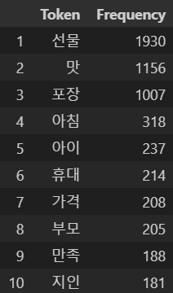
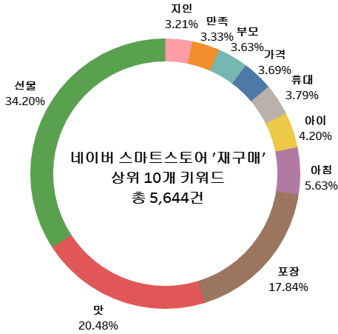
01. 개요
02. 팀 구성 및 역할
03. 수행절차 및 방법
04. 데이터 분석
05. 수행 결과
06. 보완사항
‘꿀 스틱’ 재구매 요인
네이버 스마트스토어는 ‘재구매’에 대한 태그 설정 가능.
전체 55,796건의 리뷰 데이터 중 ‘재구매’ 태그 데이터 9,215건
전체 고객에 비해 상대적으로 재구매 고객은 맛에 대한 언급이 많은 걸 알 수 있음.
<재구매 리뷰 단어 빈도>
<재구매 리뷰 단어 비율>
X

Slide 23

01. 개요
02. 팀 구성 및 역할
03. 수행절차 및 방법
04. 데이터 분석
05. 수행 결과
06. 보완사항
‘꿀 스틱’ 브랜딩 제안
‘꿀 스틱’의 핵심가치는 ‘천연’과 ‘맛’이며, 이를 뒷받침하는 ‘탄소 동위원소비’
소비자들에게 천연 인증을 받은 천연벌꿀의 건강함과 품질에 대한 신뢰, 프리미엄의 느낌을 줄 수 있음.
“제주의 천연자원만을 담아 더욱 특별한 맛을 선사하는 천연벌꿀”
X
Notes:
시중 꿀스틱 용량 체크

Slide 24
01. 개요
02. 팀 구성 및 역할
03. 수행절차 및 방법
04. 데이터 분석
05. 수행 결과
06. 보완사항
패키지
X
X

Slide 25
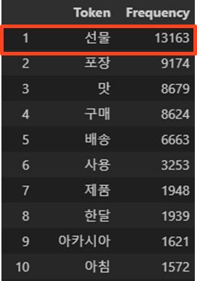
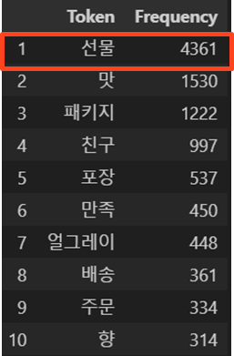
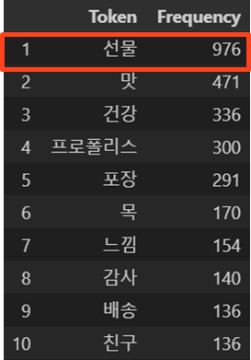
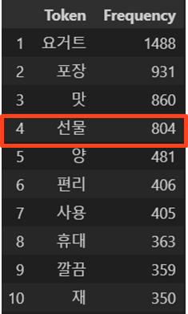
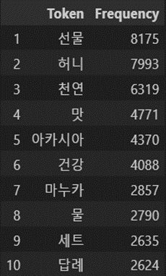

01. 개요
02. 팀 구성 및 역할
03. 수행절차 및 방법
04. 데이터 분석
05. 수행 결과
06. 보완사항
‘꿀 스틱‘ 소비 환경 분석
네이버 스마트스토어, 29cm(워커비), 카카오톡 선물하기, 네이버 블로그에서 ‘선물’ 키워드 수가 가장 높음.
마켓컬리의 경우 다른 플랫폼과 달리 선물보다 직접 먹기 위한 구매 비율이 높게 나타남.
X
Notes:
시간 줄이기

Slide 26
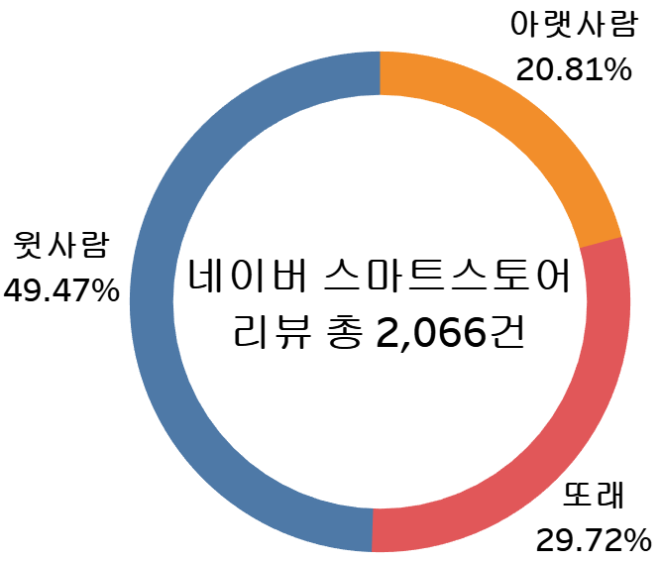
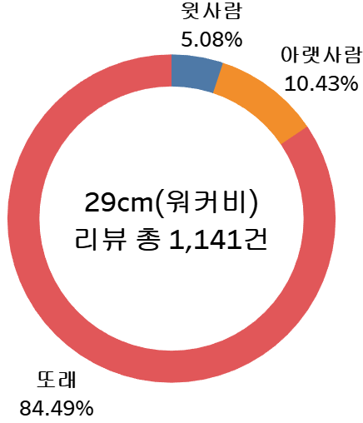
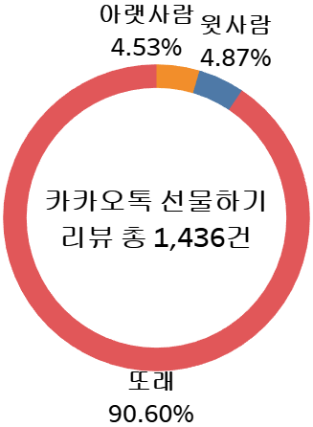
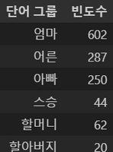
01. 개요
02. 팀 구성 및 역할
03. 수행절차 및 방법
04. 데이터 분석
05. 수행 결과
06. 보완사항
‘꿀 스틱‘ 선물 대상 분석
30~40대 사용자가 많은 네이버 스마트스토어의 경우 윗사람에게 선물하는 비율이 높게 나타남.
20~30대 사용자가 많은 카카오톡 선물하기와 29cm(워커비)의 경우 친구에게 선물하는 비율이 높게 나타남.
플랫폼 주 사용층을 고려하면, 스마트스토어는 50대 이상에게 주로 선물하며 29cm와 카카오톡 선물하기의 경우 20~30대에게 주로 선물함.
[40세 이상]
[20세 미만]
[40세 이상]
[30세 미만]
[20세 미만]
[50세 이상]
[30-40대]
[20-30대]
[20-30대]
<네이버 스마트스토어>
<29cm(워커비)>
<카카오톡 선물하기>
X

Slide 27
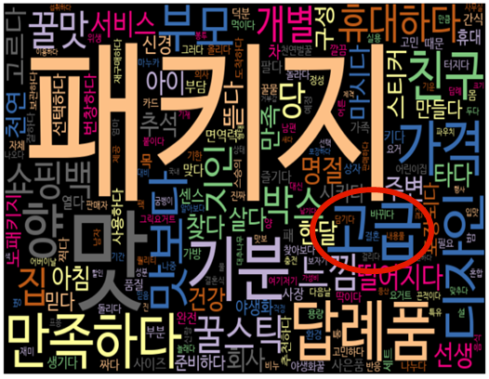
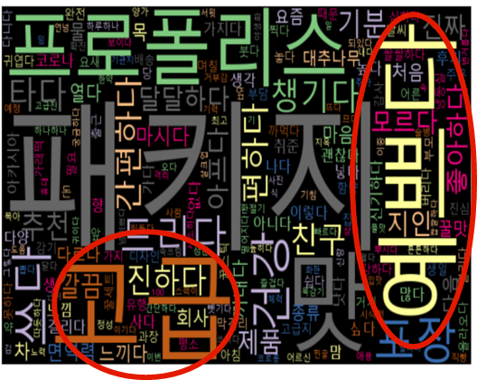
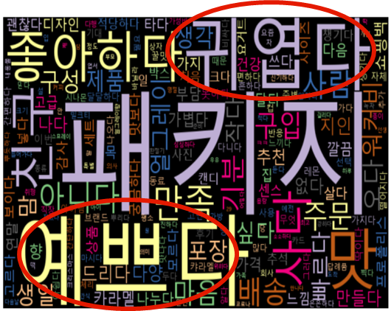
01. 개요
02. 팀 구성 및 역할
03. 수행절차 및 방법
04. 데이터 분석
05. 수행 결과
06. 보완사항
‘꿀 스틱‘ 선물 가설 설정
“선물하는 대상에 따라 선호하는 패키지가 달라질 것이다.” 가설 설정
패키지에 대한 구매자들의 반응은 빈도분석을 통해 고급 / 예쁨 / 귀여움으로 나뉨.
<네이버 스마트스토어>
<카카오톡 선물하기>
<29cm(워커비)>
X

Slide 28
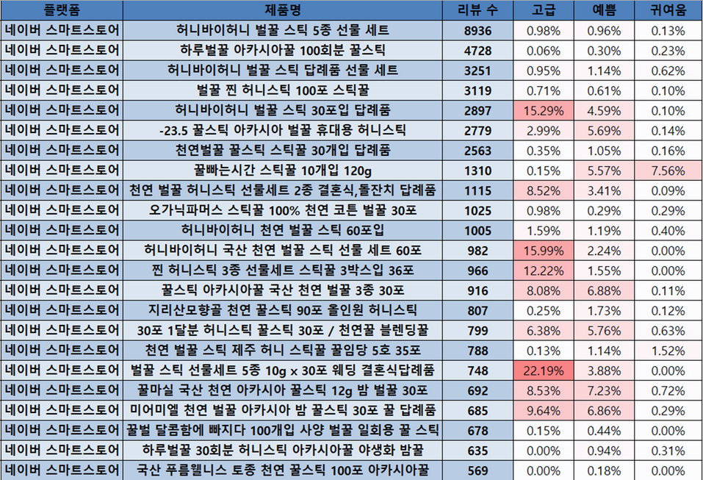
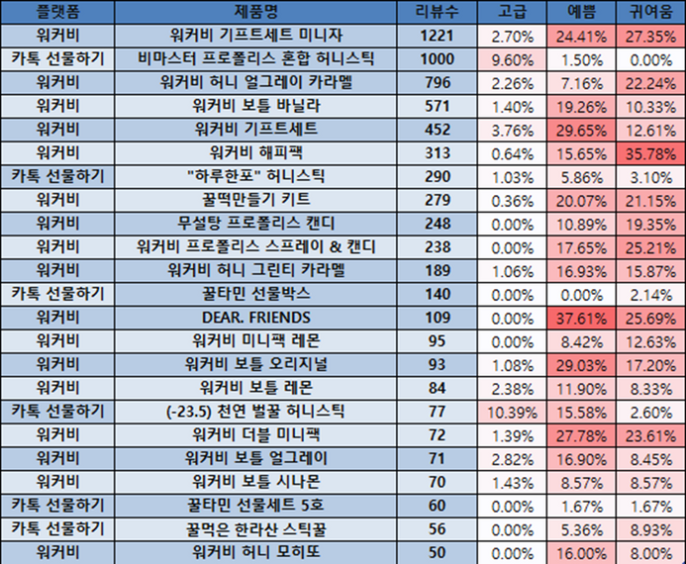
01. 개요
02. 팀 구성 및 역할
03. 수행절차 및 방법
04. 데이터 분석
05. 수행 결과
06. 보완사항
‘꿀 스틱‘ 패키지 선호도 분석
50~60대에게 선물하는 경우 고급에 대한 패키지 반응이 높게 나타남.
20~30대에게 선물하는 경우 예쁨/귀여움에 대한 패키지 반응이 높게 나타남.
“선물하는 대상에 따라 패키지에 대한 선호가 달라질 것이다.”라는 가설이 수용됨.
<네이버 스마트스토어>
<29cm(워커비),카카오톡 선물하기>
제품별 반응 비율 =
고급/예쁨/귀여움 언급 리뷰 수
상품별 전체 리뷰 수
X

Slide 29
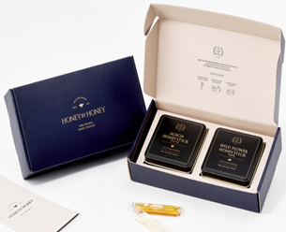
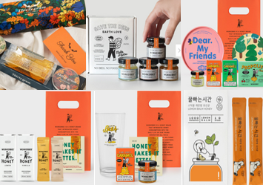
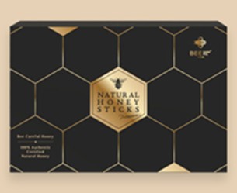

01. 개요
02. 팀 구성 및 역할
03. 수행절차 및 방법
04. 데이터 분석
05. 수행 결과
06. 보완사항
‘꿀 스틱‘ 패키지 제안
50대 이상에게 선물하는 경우, 골드 계열의 라벨링, 블랙 색상의 고급 패키지가 적합함.
20~30대에게 선물하는 경우, 화려한 색감과 패턴 및 캐릭터의 예쁨/귀여움 패키지가 적합함.
<’고급’ 패키지 이미지>
<’예쁨’/’귀여움’ 이미지>
X

Slide 30
01. 개요
02. 팀 구성 및 역할
03. 수행절차 및 방법
04. 데이터 분석
05. 수행 결과
06. 보완사항
첨가물
X
X

Slide 31


01. 개요
02. 팀 구성 및 역할
03. 수행절차 및 방법
04. 데이터 분석
05. 수행 결과
06. 보완사항
첨가물 사례
리뷰 데이터의 꿀스틱 206개의 제품 중 첨가물이 포함된 꿀스틱은 9개로 4.3%.
네이버 스마트 스토어 : 복숭아, 블루베리, 쑥, 홍삼, 솔잎
29cm(워커비) : 바닐라, 레몬, 초코, 시나몬
X

Slide 32


















01. 개요
02. 팀 구성 및 역할
03. 수행절차 및 방법
04. 데이터 분석
05. 수행 결과
06. 보완사항
첨가물 사례
첨가물의 ‘맛’과 ’향’에 대한 긍정리뷰가 많음.
첨가물에 따른 레시피 응용이 나타남.
“ 꿀맛 복숭아 맛이 다 잡아주네요. ”
“상큼한 레몬향이라 물에 타먹기 좋네요”
“꿀에 달콤함과 블루베리의 향들이
아주 찐하게 느껴져요~~”
“선물로 구매했는데
바닐라 라떼로 먹으면 맛있어요”
“인진쑥은
제 입맛에 딱 맞는거 같아요.”
“시나몬 향이 나는 꿀
언제나 갖고 다니며 베이글과 함께합니다. ”
“솔잎맛이라 박하향처럼
상큼하게 너무 좋아요. “
"초코가 안 달고 너무 맛있었어요"
X

Slide 33
01. 개요
02. 팀 구성 및 역할
03. 수행절차 및 방법
04. 데이터 분석
05. 수행 결과
06. 보완사항
‘꿀 스틱’ 첨가물 부정리뷰 분석
부정리뷰 전부 양이나 가격에 대한 불만족에 해당함.
첨가물에 대한 불만족은 없음.
<부정리뷰>
“1+1이라해서 샀지 12개에 14000원이라하면 비싼 감이
있어 담에 살지는....
200ml 우유에 한 포 탔는데 무지 싱겁네요
<부정리뷰>
“맛은 있는데 에이드로 만들어먹기엔 한 팩은 넘 소량이에요 탄산수로 만들었을 때 세 개는 넣어야 할 거 같아요 ㅜㅜ”
“여름에 탄산수랑 같이 마셔봤는데 1포로는 맛이 그다지 느껴지지는 않더라고요. 손이 잘 가지는 않아요^^;
X

Slide 34

01. 개요
02. 팀 구성 및 역할
03. 수행절차 및 방법
04. 데이터 분석
05. 수행 결과
06. 보완사항
‘꿀 스틱’ 첨가물 제안
첨가물에 대한 부정적 의견보단 긍정적인 의견이 압도적으로 나타남.
첨가물에 대한 선호가 제품의 구매로 이어짐.
첨가물을 고려할 경우 대중적이고 선호도가 높은 첨가물이 적합.
X

Slide 35
01. 개요
02. 팀 구성 및 역할
03. 수행절차 및 방법
04. 데이터 분석
05. 수행 결과
06. 보완사항
레시피
X
X

Slide 36




01. 개요
02. 팀 구성 및 역할
03. 수행절차 및 방법
04. 데이터 분석
05. 수행 결과
06. 보완사항
‘꿀 스틱’ 활용 레시피 분석
네이버 스마트스토어, 네이버 블로그의 구매자들은 음료에 타먹는 것을 가장 선호.
마켓컬리의 구매자들은 요거트에 뿌려 먹는 것을 가장 선호.
X

Slide 37



01. 개요
02. 팀 구성 및 역할
03. 수행절차 및 방법
04. 데이터 분석
05. 수행 결과
06. 보완사항
‘꿀 스틱’ 활용 레시피 분석
물-차-커피 순으로 꿀 스틱을 많이 타먹고 있음.
실제 리뷰와 블로그에서 다양한 음료 활용 레시피를 확인할 수 있음.
“과일 주스 등에 활용하기 좋네요ㅎㅎ”
“우유에 타먹으면 맛있어요”
“녹차 타서 한포넣고 미숫가루에도 한포 넣어 먹었어요.”
”요즘 빠진건 시나몬 꿀맥주, 저번에 동기들이랑 술 마실 때
만들어 줬더니 좋아하는 동기놈들 ㅎㅎ”
“우유, 선식 및 미숫가루 등 다양하게
한스틱 같이 어울리기에 너무 좋은 꿀 조합이죠”
X

Slide 38


01. 개요
02. 팀 구성 및 역할
03. 수행절차 및 방법
04. 데이터 분석
05. 수행 결과
06. 보완사항
레시피 관련 불만족 요인
부정리뷰 중에서 ‘맛’과 ‘양’에 대한 언급을 많이 함.
<마켓컬리 ‘부정’ 리뷰 키워드>
<네이버 스마트스토어 ‘부정’ 리뷰 키워드>
X
Notes:
시중 꿀스틱 용량 체크

Slide 39




01. 개요
02. 팀 구성 및 역할
03. 수행절차 및 방법
04. 데이터 분석
05. 수행 결과
06. 보완사항
레시피 관련 불만족 요인
현재 마켓컬리와 29cm(워커비)의 꿀 스틱 구매자들의 부정리뷰 중 양이 적다는 리뷰가 다수.
<마켓컬리 ‘양’ 키워드 워드클라우드>
<29cm(워커비) ‘양’ 키워드 워드클라우드>
X
Notes:
시중 꿀스틱 용량 체크

Slide 40



01. 개요
02. 팀 구성 및 역할
03. 수행절차 및 방법
04. 데이터 분석
05. 수행 결과
06. 보완사항
‘꿀 스틱’ 레시피 제안
꿀 스틱 구매자들은 일반적으로 꿀 스틱 활용 시 음료에 가장 많이 활용.
음료와 꿀의 비율가이드 제공함으로써 기존 꿀 스틱의 양에 대한 불편사항을 개선할 수 있음.
X

Slide 41

01. 개요
02. 팀 구성 및 역할
03. 수행절차 및 방법
04. 데이터 분석
05. 수행 결과
06. 보완사항
추가 마케팅 방안
음료와 꿀스틱과의 최적의 비율을 제시하는 전용 ‘꿀팁 보틀’
음료와 꿀 스틱간의 최적의 조합 비율을 제시해 맛과 양에 대한 소비자들의 불만족사항 보완 가능
X

Slide 42
01. 개요
02. 팀 구성 및 역할
03. 수행절차 및 방법
04. 데이터 분석
05. 수행 결과
06. 보완사항
수행 결과
X
X

Slide 43


01. 개요
02. 팀 구성 및 역할
03. 수행절차 및 방법
04. 데이터 분석
05. 수행 결과
06. 보완사항
잇더 컴퍼니 ‘꿀 스틱’ NPD 프로세스
<’꿀 스틱’ 분석 보고서>
<잇더컴퍼니 꿀스틱 NPD 프로세스 일정표>
X

Slide 44

01. 개요
02. 팀 구성 및 역할
03. 수행절차 및 방법
04. 데이터 분석
05. 수행 결과
06. 보완사항
실제 신제품 기획안
X

Slide 45
01. 개요
02. 팀 구성 및 역할
03. 수행절차 및 방법
04. 데이터 분석
05. 수행 결과
06. 보완사항
보완사항
X
X

Slide 46
01. 개요
02. 팀 구성 및 역할
03. 수행절차 및 방법
04. 데이터 분석
05. 수행 결과
06. 보완사항
보완사항
데이터 전처리 개선: 더 정교한 텍스트 전처리 기술을 도입하여 블로그 데이터 문장분리, 특수 문자나 HTML 태그 제거, 불용어 제거, 형태소 분석 등을 통해 데이터 정제를 개선하여 데이터의 정확성을 높이고 각 문장을 T.P.O별로 분류하는 모델을 제작까지 진행을 목표로 함.
대시보드 기능 개선: 더 많은 시각화 기능을 추가하고 사용자가 데이터를 더 쉽게 이해하고 상호작용할 수 있도록 개선하는 것을 목표로 함.
마케팅 전략: 고객 페르소나를 더 자세히 조사하고, 제품의 고유 가치 제안을 강조하는 마케팅 컨텐츠를 개발하고, 타겟 시장을 식별하는 등의 작업까지 진행을 목표로 하여 다양한 능력을 키우는 것을 목표로 함.
X

Slide 47
T-academy x eat the company
X
참고 문헌
4. 데이터 분석
[연관분석 툴]
https://velog.io/@oneofakindscene/word2vec-%EC%9D%B4%ED%95%B4%ED%95%98%EA%B8%B0
https://wikidocs.net/22660
[데이터 수집 플랫폼]
http://www.madtimes.org/news/articleView.html?idxno=15809
http://www.koreanclick.com/insights/newsletter_view.html?code=topic&id=578&page=1&utm_source=boa
어패럴뉴스 - ‘스타일쉐어·29CM’ 품은 무신사, 무엇을 얻었나 (apparelnews.co.kr)
잡코리아 기업분석보고서
모바일쇼핑 트렌드 리포트 2021[감성분석 툴]
https://github.com/monologg/KoELECTRA
[형태소분석툴 선정]
https://bareun.ai/

Slide 48
T-academy x eat the company
X
감사합니다
QnA
X

